Slide 1
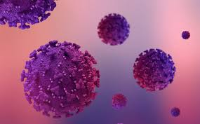

COMO IN SALUTE
INCONTRO «HPV E PATOLOGIE CORRELATE»
Como 11 marzo 2026
Una guida alla vaccinazione
per la salute di tutti
Dr. Biagio Vincenzo Santoro
Direttore Dipartimento Funzionale di Prevenzione
Direttore SC Vaccinazioni e Sorveglianza Malattie Infettive
ASST Lariana

Slide 2
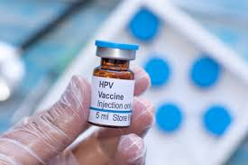
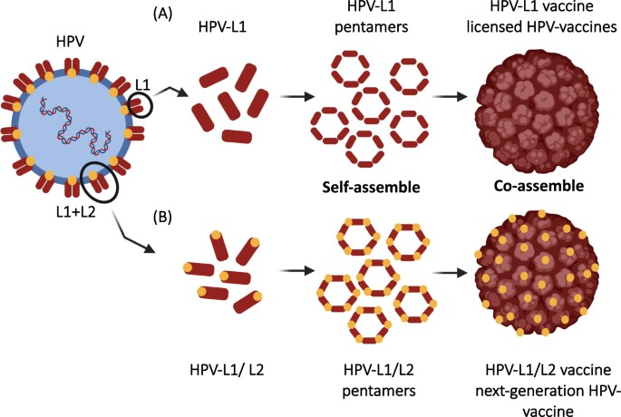
Cos'è il Papilloma Virus?
Il HPV (Human Papillomavirus) è un gruppo di oltre 200 virus molto comuni. Si trasmette principalmente attraverso i contatti sessuali e la maggior parte delle persone ne viene infetta almeno una volta nella vita.
Si tratta di un virus nudo a capside icosaedrico costituito da due sole proteine: L1 e L2, a struttura monoassemblante

Slide 3
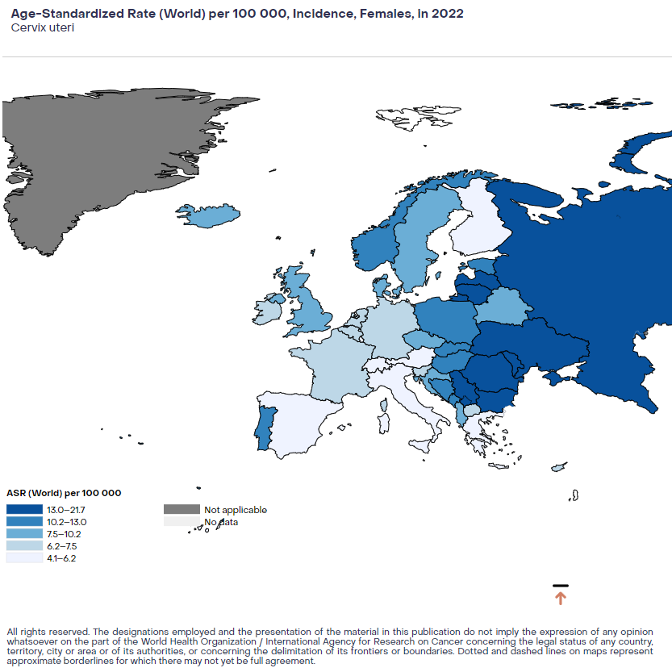
Age-Standardized Rate (World) per 100 000, Incidence, Females, in 2022
Cervix uteri
L'Epidemiologia in Italia ed Europa
80%
33.000
2.400
Infezioni spontanee
Casi in Europa
Diagnosi annuali
Si stima che ci siano circa 33.000 nuovi casi di cancro del collo dell'utero ogni anno in Europa
In Italia vengono diagnosticati circa 2400 nuovi casi di tumore della cervice uterina ogni anno
La maggior parte delle infezioni HPV si risolve da sola senza trattamento
Notes:
EPICENTRO – ISS "L’infezione da Hpv è estremamente frequente nella popolazione: si stima, infatti, che fino all’80% delle donne sessualmente attive si infetti nel corso della propria vita con un virus Hpv di qualunque tipo, e che oltre il 50% si infetti con un tipo ad alto rischio oncogeno."

Slide 4
Lo Screening: Prevenire il Cancro
1
2
Pap Test
HPV-DNA Test
Donne tra 25-30 anni non vaccinate
Donne dai 30-64 anni
Controllo ogni 3 anni per individuare cellule anomale
Test ogni 5 anni per rilevare la presenza del virus
Entrambi i test sono offerti gratuitamente dal sistema sanitario.

Slide 5
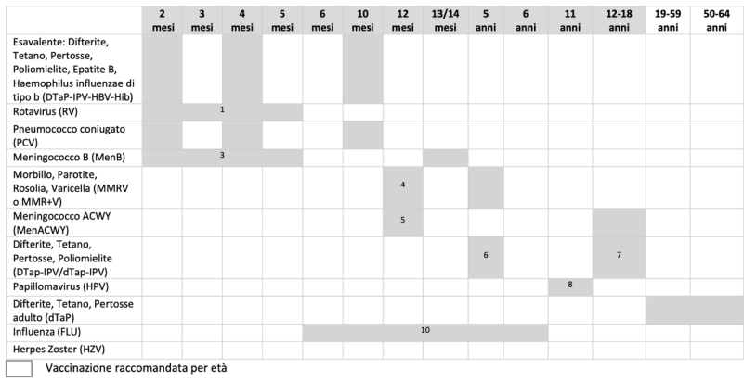
Lo Schema Vaccinale dell'HPV
1
11-14 anni
Due dosi
Prima dose + seconda dose dopo 6 mesi
2
Dopo i 15 anni
Tre dosi
0-2-4 mesi: prima, seconda e terza dose

Slide 6
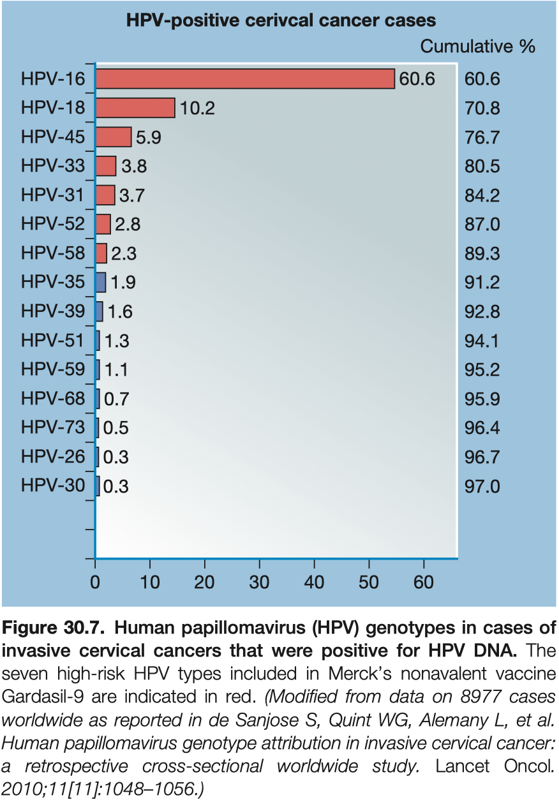
Il vaccino HPV copre i tipi che causano ~90% dei tumori della cervice uterina
La selezione dei 9 genotipi inclusi nel vaccino si basa sulla distribuzione genotipica osservata nei carcinomi cervicali invasivi a livello mondiale:
Genotipi ad alto rischio oncogeno (7 tipi):
HPV 16, 18, 31, 33, 45, 52, 58 → 89,3% dei casi
Genotipi a basso rischio (2 tipi):
HPV 6, 11 → prevenzione condilomi genitali (90% dei casi)

Slide 7
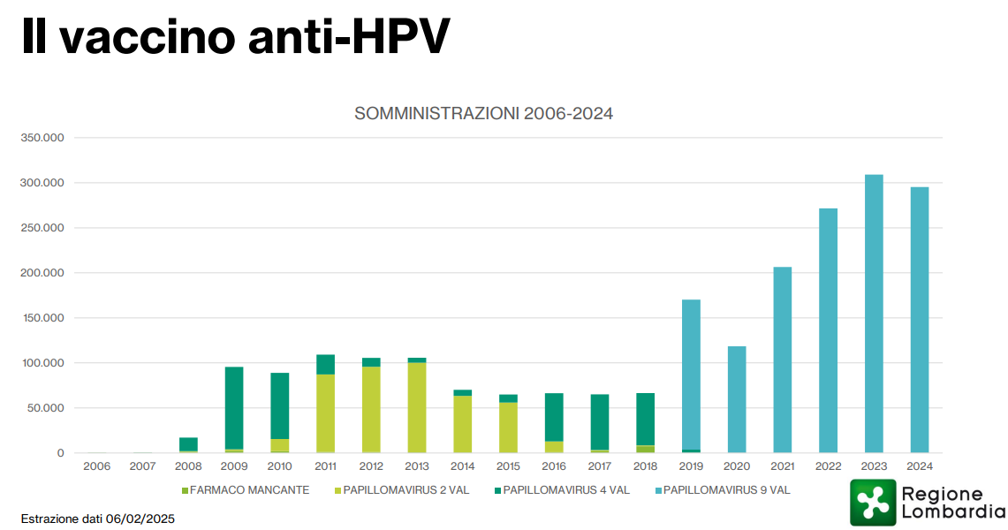

Slide 8
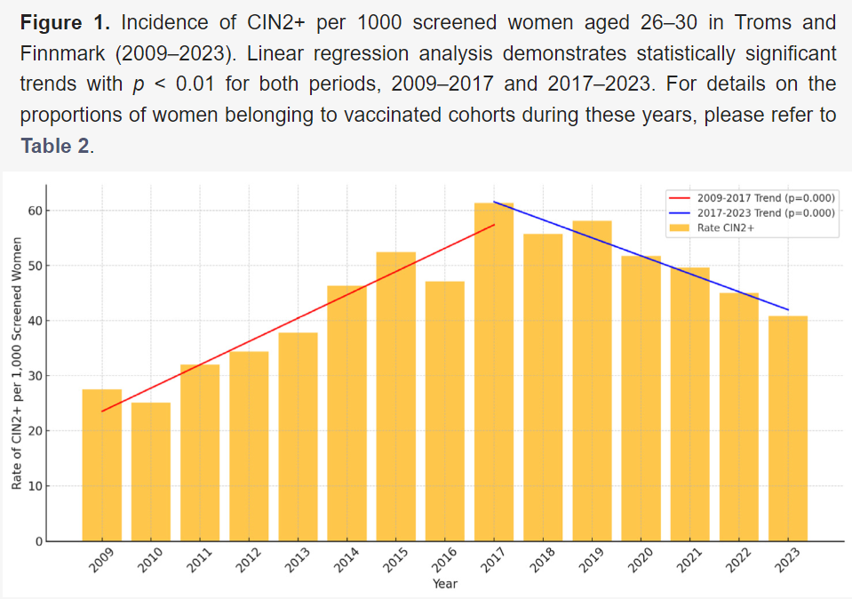
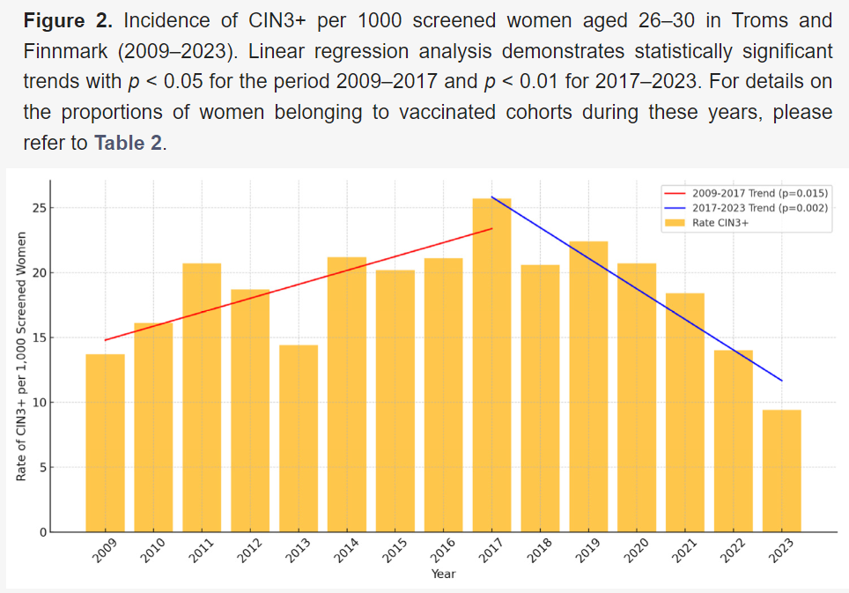
Perchè è importante vaccinarsi?

Slide 9


Chi Può Vaccinarsi Gratuitamente?
Popolazione Generale
Casi Particolari
Tutte le persone tra 11 e 27 anni possono ricevere la vaccinazione gratuitamente
Donne di qualsiasi età con lesione HSIL (CIN2 o CIN3) alla colposcopia, soggetti con infezione da HIV, uomini che fanno sesso con uomini e sex workers di entrambi i sessi
Per gli altri, è possibile recuperare la vaccinazione in copagamento a circa 80 euro a dose.

Slide 10


Agenda 2030 dell'OMS
01
02
Eradicare il Tumore
Copertura Vaccinale
Eliminare il tumore della cervice uterina come problema di salute pubblica
Raggiungere il 90% di ragazze vaccinate entro i 15 anni
03
Screening di Qualità
Assicurare che il 70% delle donne sia sottoposta a screening regolare

Slide 11


Obiettivi Chiave per il Futuro
90%
70%
90%
Vaccinazione
Screening
Trattamento
Ragazze vaccinate entro i 15 anni
Donne sottoposte a screening regolare
Donne con lesioni trattate adeguatamente

Slide 12



Perché la Prevenzione è Fondamentale?
Protezione Duratura
Salvare Vite
Responsabilità Collettiva
La vaccinazione offre protezione a lungo termine contro le tipologie di HPV più pericolose
Lo screening precoce può prevenire il cancro identificando e trattando lesioni prima che diventino maligne
La vaccinazione di massa riduce la circolazione del virus proteggendo l'intera comunità

Slide 13
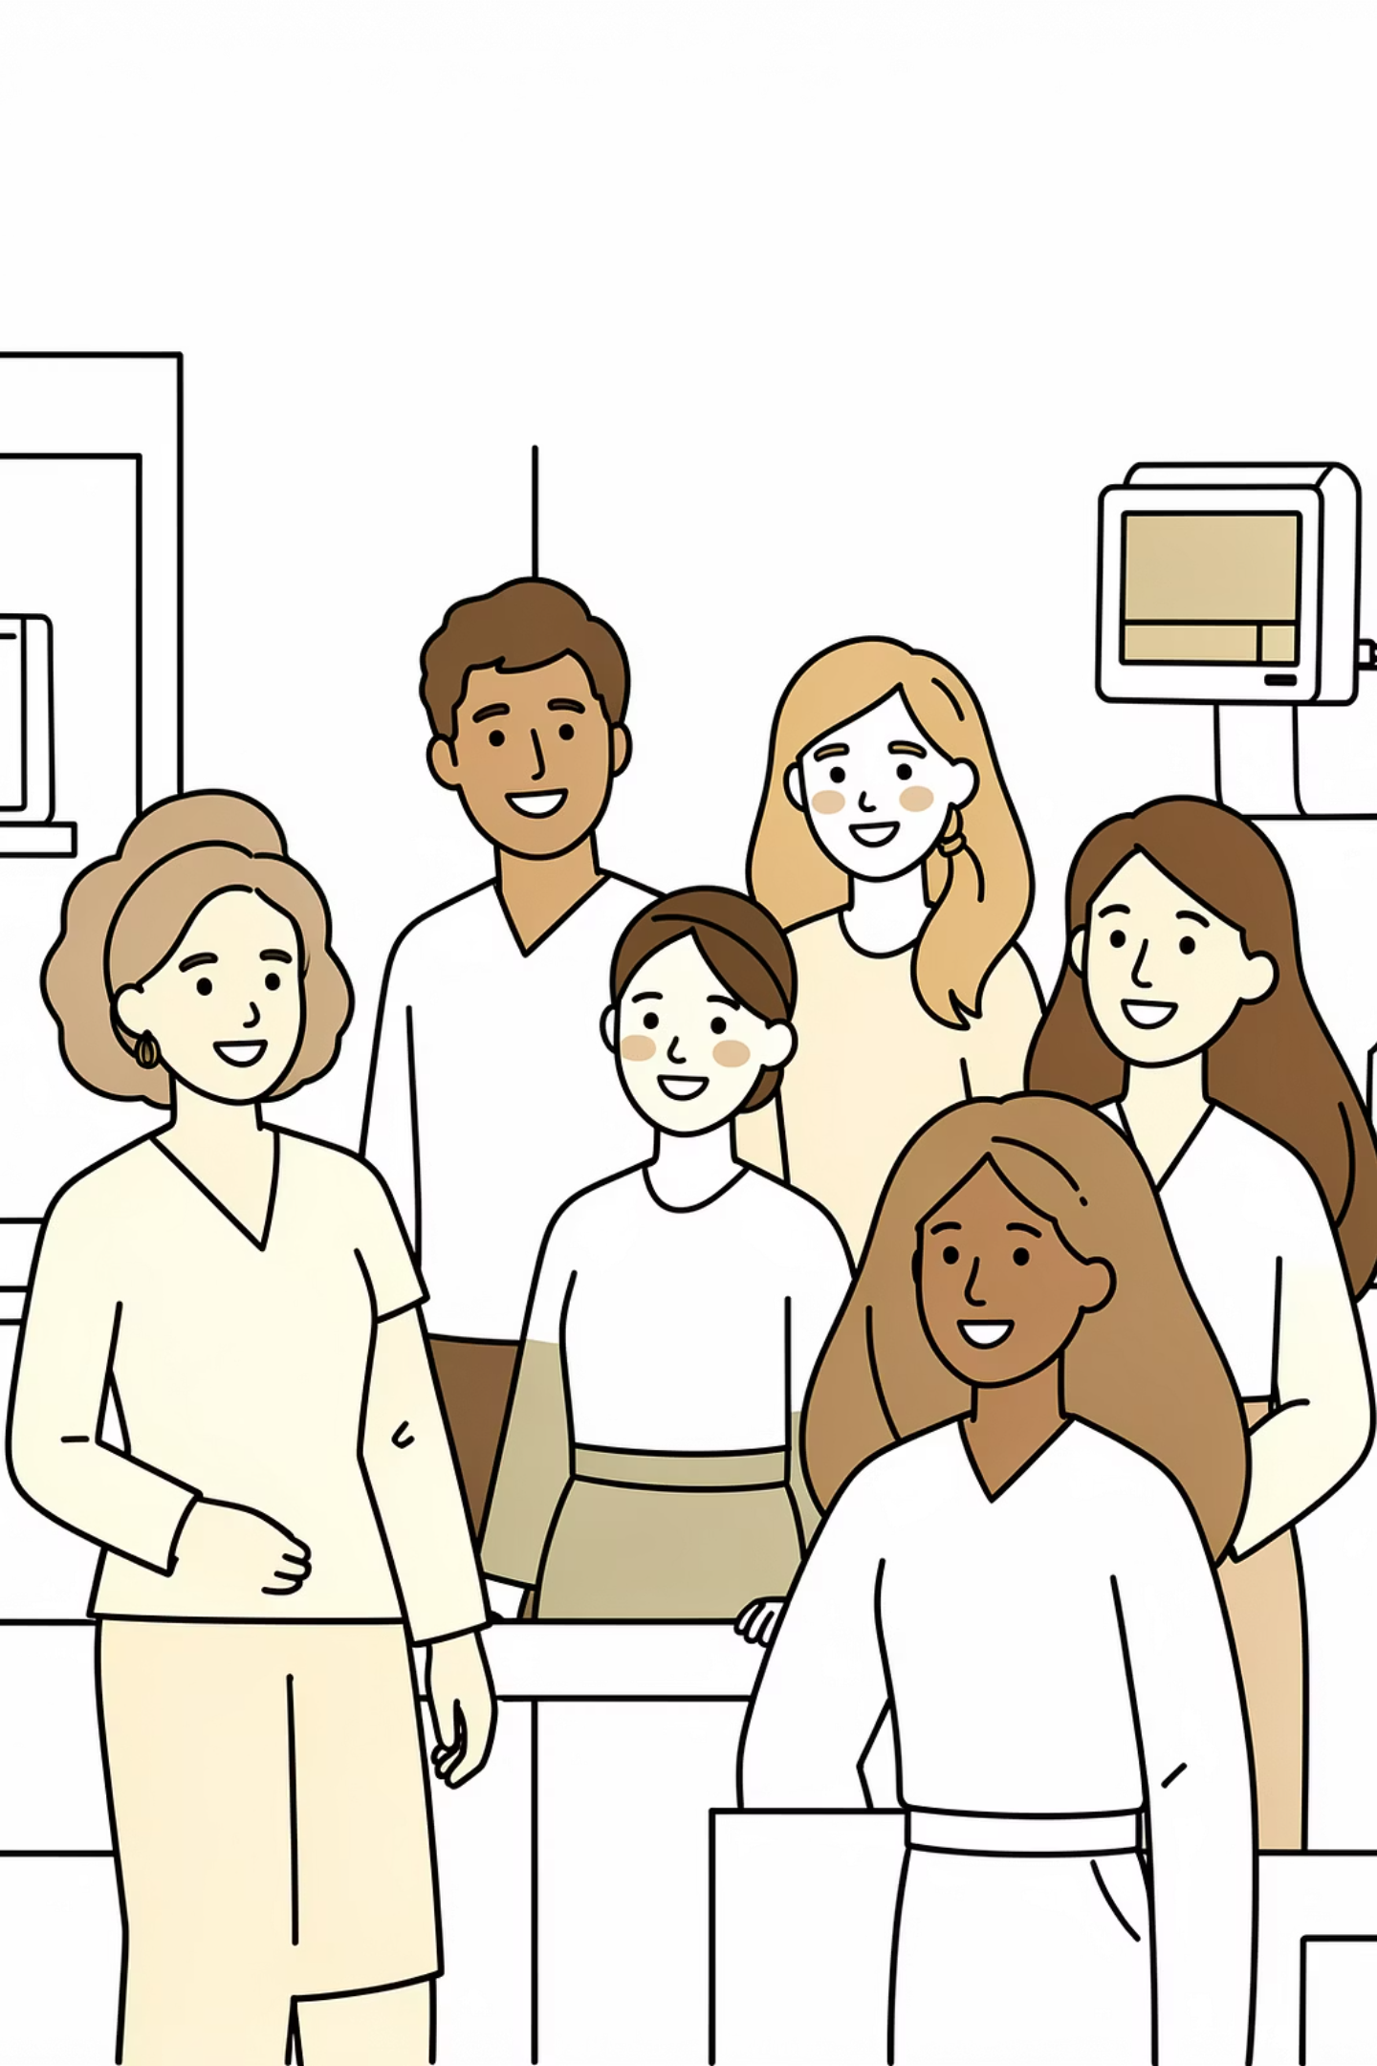
Prevenire è Proteggere
La vaccinazione e lo screening sono strumenti semplici ed efficaci per proteggere la salute di tutti. Partecipare ai programmi di prevenzione è un gesto di responsabilità verso sé stessi e verso la comunità.
Vaccinazione Gratuita
11-27 anni e casi particolari
Screening Regolare
25-30 anni: Pap test ogni 3 anni
Dai 30 anni: HPV-DNA test ogni 5 anni

Slide 14
Copertura vaccinale per HPV ASST Lariana
 | COPERTURA - COPERTURA VACCINALE STORICO LEA 2025 AL 10.03
COORTE 2013
CV | HPV 1 DOSE
 | VACCINABILI | VACCINATI | DIFFERENZA | % VACCINATI | OBIETTIVO 95% | MANCANTI OB.
COMO | 1.142 | 988 | 154 | 86,5% | 1085 | 97
FINO MORNASCO | 992 | 866 | 126 | 87,3% | 942 | 76
MENAGGIO | 217 | 211 | 6 | 97,2% | 206 | -5
CANTU’ | 1.227 | 1.104 | 123 | 90,0% | 1166 | 62
OLGIATE COMASCO | 848 | 703 | 145 | 82,9% | 806 | 103
PONTE LAMBRO | 642 | 562 | 80 | 87,5% | 610 | 48
SOMMA/MEDIA | 5.068 | 4.434 | 634 | 87,5% | 4.815 | 381
 | COPERTURA - COPERTURA VACCINALE STORICO LEA 2025 AL 10.03
COORTE 2013
CV | HPV 2 DOSE
 | VACCINABILI | VACCINATI | DIFFERENZA | % VACCINATI | OBIETTIVO 95% | MANCANTI OB.
COMO | 1.142 | 942 | 200 | 82,5% | 1085 | 143
FINO MORNASCO | 992 | 817 | 175 | 82,4% | 942 | 125
MENAGGIO | 217 | 208 | 9 | 95,9% | 206 | -2
CANTU | 1.227 | 1.035 | 192 | 84,4% | 1166 | 131
OLGIATE COMASCO | 848 | 656 | 192 | 77,4% | 806 | 150
PONTE LAMBRO | 642 | 537 | 105 | 83,6% | 610 | 73
SOMMA/MEDIA | 5.068 | 4.195 | 873 | 82,8% | 4.815 | 620

Slide 15
Copertura vaccinale per HPV ASST Lariana
DASHBOARD TABLEAU: PRODUZIONE
CV | HPV 2024 | HPV 2025
 | VACCINATI | VACCINATI
COMO | 32.568 | 35.641
CANTU | 26.935 | 30.989
FINO MORNASCO | 21.679 | 21.723
OLGIATE COMASCO | 18.588 | 19.450
PONTE LAMBRO | 15.797 | 17.255
MENAGGIO | 7.335 | 8.055
SOMMA/MEDIA | 122.902 | 133.113 | 10211
 |  |  | + 8%

Slide 16
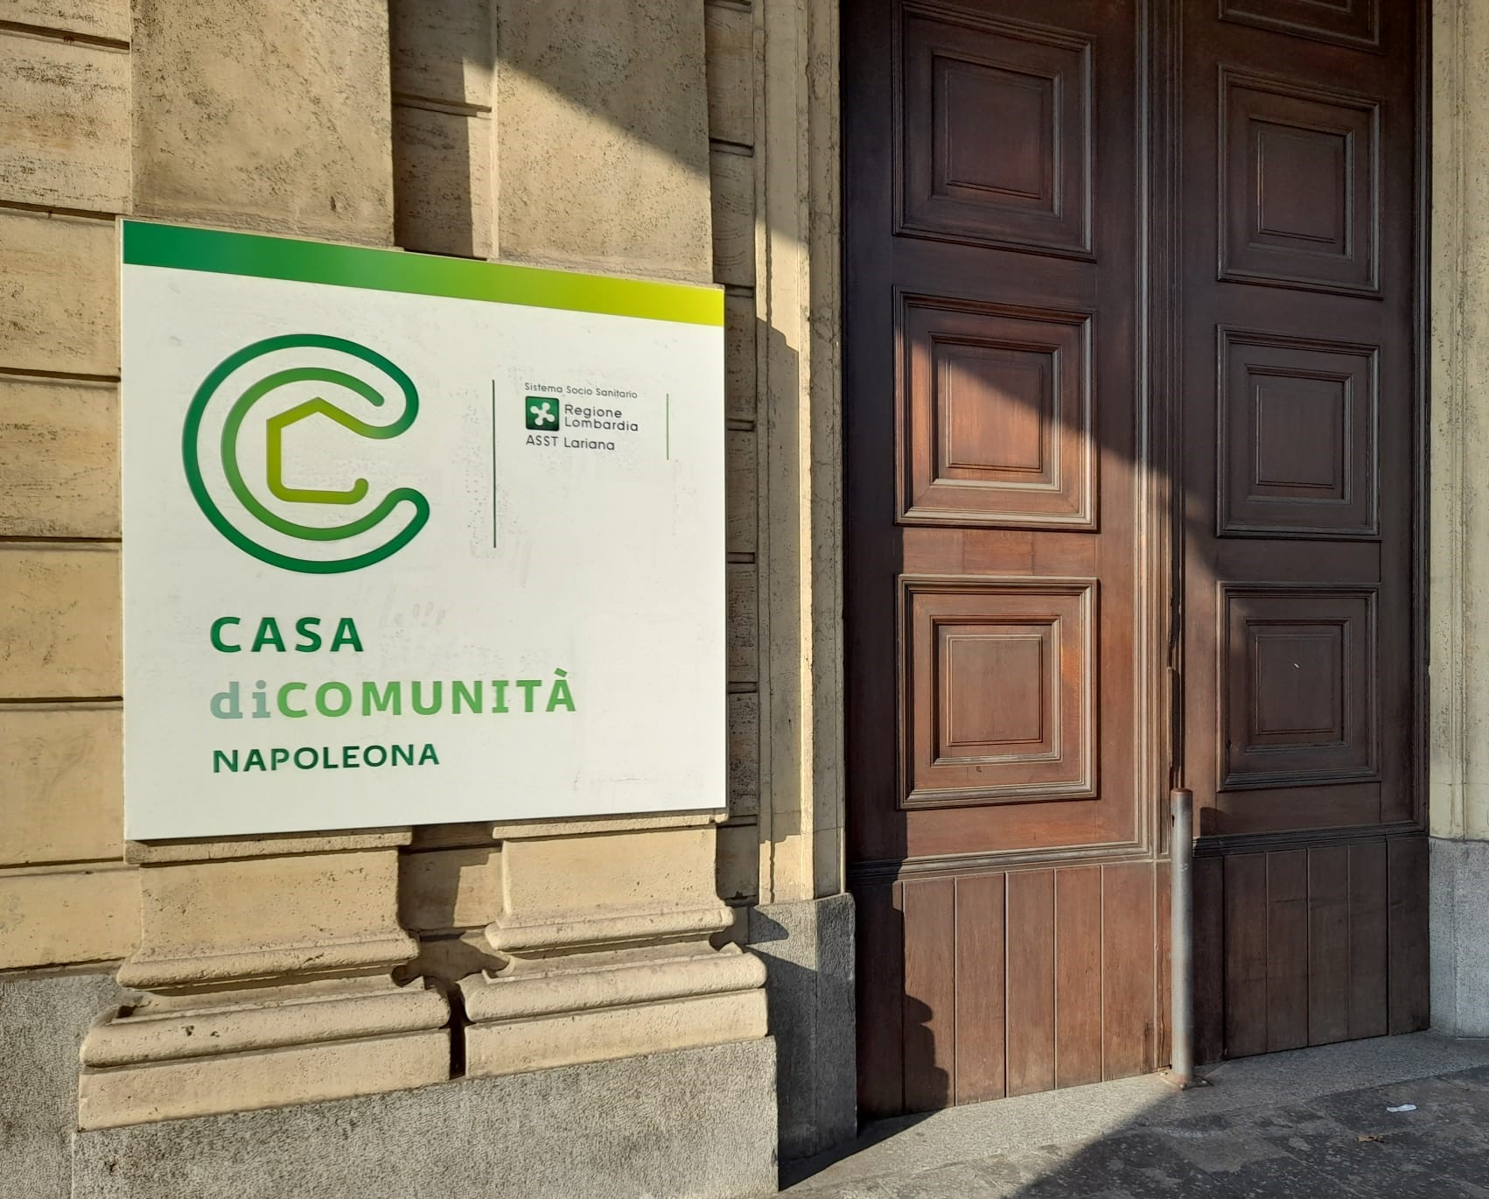
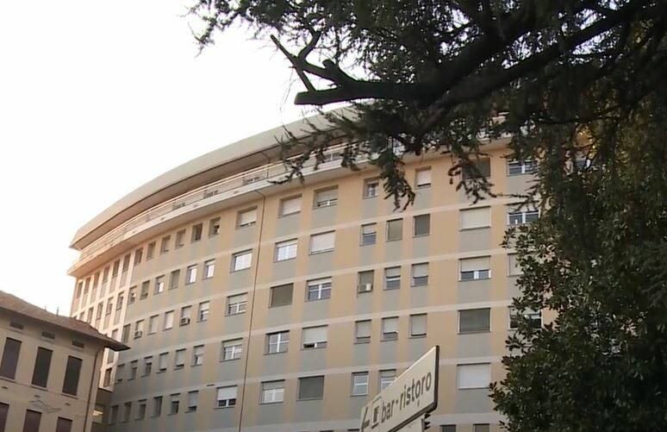
Grazie per l’attenzione

